Slide 1

组会汇报
NERF-AD: NEURAL RADIANCE FIELD WITH ATTENTION-BASED DISENTANGLEMENT FOR TALKING FACE SYNTHESIS
汇报人：主田横
2024.03.04
XJU-ICIRG
文献作者：C Bi, X Liu, Z Liu

Slide 2
一、研究背景
二、文章创新点
三、研究内容
四、实验和结果分析
五、结论
目 录
contents
XJU-ICIRG

Slide 3
01
研究背景
XJU-ICIRG

Slide 4
研 究 背 景
过去的工作：
最近，一些研究人员开始探索神经辐射场 (Neural Radiance Field, NeRF) 在talking-head合成中的使用，该方法在使用有限的数据集合成逼真的图像和视频方面显示出了有希望的结果。然而，这些方法要么关注NeRF的渲染效率，要么关注上半身的感知且倾向于使用完整的音频和面部信息来驱动NeRF。
存在的问题：
在目前基于NeRF的方法中，NeRF需要准确融合两种包含干扰信息的特征模态并生成匹配的嘴型，由于任务的复杂性和缺乏有监督的特征融合方法，NeRF 必须承担巨大的学习负担。
过去的方法无法将音频精确地映射到与语音运动相关的面部区域，导致音频无法准确影响与语音运动相关的面部区域，最终生成导致嘴形不准确的结果。
XJU-ICIRG

Slide 5
02
文章创新点
XJU-ICIRG

Slide 6
文章创新点
创新点：
提出了一种基于注意力解耦模块的talking-head合成方法，NeRF-AD (NeRF with attention-based disentanglement)，有效降低了NeRF的学习负担并提高了面部渲染的准确性；
过通过将面部分解为Audio-face和Identity-face，实现了对谈话面部精确控制，确保音频特征只影响与语音运动相关的面部区域。
引入AU(Action Units)损失监督音频面部特征与音频特征的融合，进一步提升了生成谈话面部的真实感和准确性。
XJU-ICIRG

Slide 7
03
研究内容
XJU-ICIRG

Slide 8
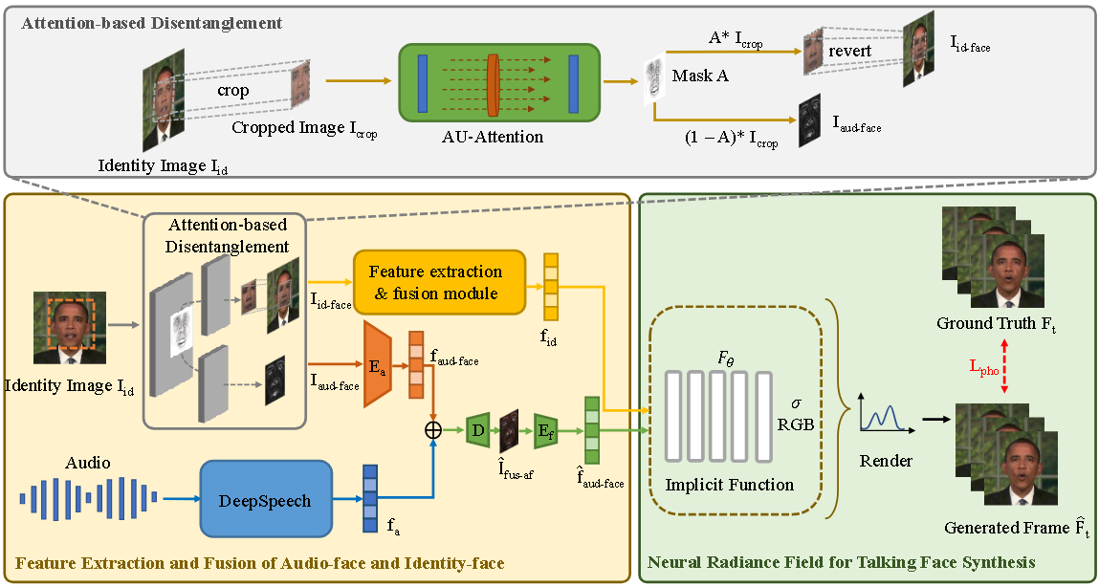
研究内容
整体框架：
[1]
[1] Bi C, Liu X, Liu Z. NeRF-AD: Neural Radiance Field with Attention-based Disentanglement for Talking Face Synthesis[J]. arXiv preprint arXiv:2401.12568, 2024.
XJU-ICIRG
Notes:
1. 条件输入
音频信号：音频输入是该框架的主要驱动力，它提供了说话者的语音信息，用于生成与之同步的口型和表情。
参考图像：提供了目标人物的面部特征和身份信息。这些图像帮助模型了解应该生成哪种面部特征。
面部标记点：这些标记点包含了面部的关键位置信息，如眼睛、嘴巴和鼻子等，用于辅助生成准确的面部动态。
2. 扩散模型
扩散模型是一种生成模型，它通过逐步增加和减少噪声来生成或重构图像。在DiffTalk中，扩散模型被训练用来生成与音频同步的面部动画。
这个过程涉及到将噪声图像逐步转化为清晰的面部图像，同时确保图像与输入的音频和面部标记点保持一致。
3. 音频驱动的去噪过程
DiffTalk的核心是一个定制的去噪过程，它根据音频信号逐步减少图像中的噪声，生成连贯的动态肖像。
这一过程涉及到模型对噪声图像的逐步细化，直到生成高质量的动态肖像。
4. 个性化和通用性
模型通过结合双重参考图像的条件，实现了个性化的通用合成。这意味着它可以在不需要对每个新身份进行额外微调的情况下，为不同的身份生成说话视频。
这种方法使得DiffTalk不仅能生成高质量的动态肖像，而且具有良好的泛化能力，能够适应多种不同的身份。
5. 输出
输出是一个与输入音频同步的动态肖像视频，展现了目标人物说话时的自然面部动态和表情。

Slide 9
研究内容
基于注意力机制的解耦方法
目的：将输入的谈话面部图像解耦为Audio-face和Identity-face，即识别和分离出与语音运动直接相关的面部区域，从而更精确地控制面部表情和口型的合成。
[1]
解耦方法：通过一个注意力基解耦模块实现，该模块首先裁剪出面部区域，然后利用AU-Attention模块生成一个遮罩A，并指定与语音运动相关的面部区域的权重。
[1]
AU-Attention模块：该模块使用面部动作编码系统（Facial Action Coding System, FACS）中定义的动作单元（Action Units, AUs），特别是与语音运动相关的AUs来引导注意力。通过识别这些特定的AUs，模块能够生成一个遮罩A，这个遮罩指定了与语音运动相关的面部区域的权重。这允许模型将关注点集中在对谈话表现至关重要的面部区域，而非整个面部。
[1]
AU-Attention模块的组成：该模块包括4个部分，遮罩生成器、变形生成器、AU分类器和判别器。
[1]
[1] Bi C, Liu X, Liu Z. NeRF-AD: Neural Radiance Field with Attention-based Disentanglement for Talking Face Synthesis[J]. arXiv preprint arXiv:2401.12568, 2024.
XJU-ICIRG

Slide 10
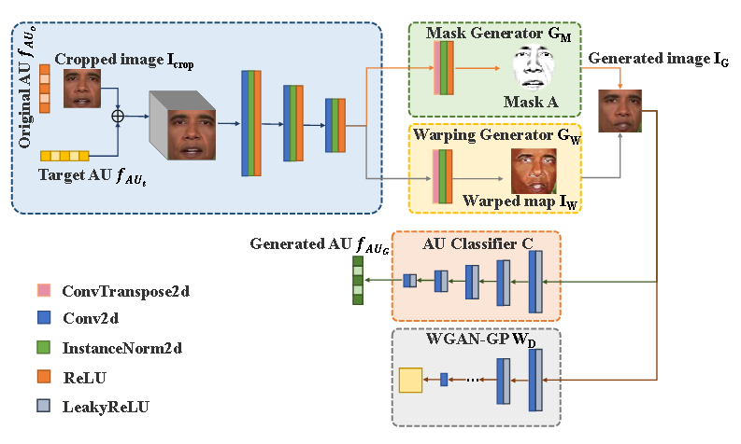
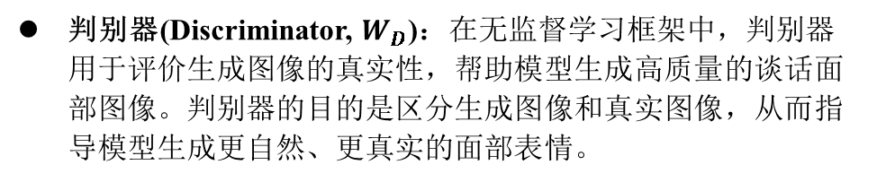
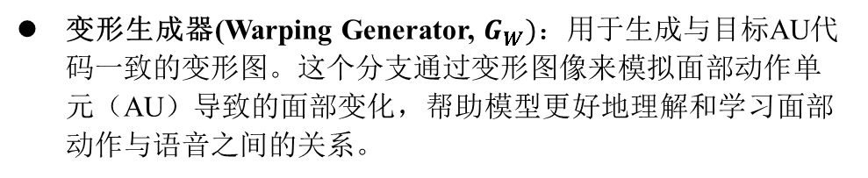
研究内容
基于注意力机制的解耦方法
AU-Attention模块的组成：该模块包括4个部分，遮罩生成器、变形生成器、AU分类器和判别器。
遮罩生成器(Mask Generator, $G_{M}$)：负责生成注意力遮罩，这个遮罩指定了与语音运动相关的面部区域的权重。遮罩生成器通过学习识别与语音相关的面部动作（如嘴唇移动），从而能够在Audio-face和Identity-face之间进行精确的区分。
变形生成器(Warping Generator, $G_{W})：$用于生成与目标AU代码一致的变形图。这个分支通过变形图像来模拟面部动作单元（AU）导致的面部变化，帮助模型更好地理解和学习面部动作与语音之间的关系。
AU分类器(AU Classifier, C)：负责生成AU标签，用于评估生成图像与目标AU代码之间的一致性。通过这种方式，AU分类器有助于监督和指导遮罩生成器和变形生成器的学习过程，确保生成的面部动作与语音信息相匹配。
[1]
判别器(Discriminator, $W_{D}$)：在无监督学习框架中，判别器用于评价生成图像的真实性，帮助模型生成高质量的谈话面部图像。判别器的目的是区分生成图像和真实图像，从而指导模型生成更自然、更真实的面部表情。
[1] Bi C, Liu X, Liu Z. NeRF-AD: Neural Radiance Field with Attention-based Disentanglement for Talking Face Synthesis[J]. arXiv preprint arXiv:2401.12568, 2024.
XJU-ICIRG

Slide 11


研究内容
基于注意力机制的解耦方法
训练方法：由于面部解耦任务的数据集较为有限，所以文章采用了一种无监督学习方法。该方法使用变形生成器$G_{W}$、AU分类器C和鉴别器$W_{D}$来辅助遮罩生成器$G_{M}$学习。预训练后，我们只保留遮罩生成器$G_{M}$ 作为 AU-Attention 模块来生成注意掩码 A。通过这些组件共同协作的方法，可以使遮罩生成器$G_{M}$能够在没有明确标签数据的情况下学习生成准确的遮罩。
[1]
具体流程：首先从与语音运动相关的面部动作单元（AUs）中随机生成一个目标AU代码，然后将其与裁剪图像$I_{crop}$连接，并分别输入到遮罩生成器G_{M}和变形生成器G_{W}中。 G_{M}将生成一个遮罩A，指定与语音运动相关的面部区域的权重。 G_{W}将生成一个与AU代码$f_{AUt}$一致的变形图$I_{W}$。之后，我们可以得到最终生成的图像$I_{G}=A∙I_{crop}+(1−A)∙I_{W}$
[1]
[1] Bi C, Liu X, Liu Z. NeRF-AD: Neural Radiance Field with Attention-based Disentanglement for Talking Face Synthesis[J]. arXiv preprint arXiv:2401.12568, 2024.
XJU-ICIRG

Slide 12
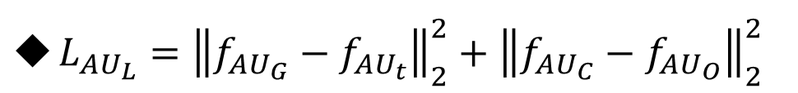

研究内容
基于注意力机制的解耦方法
损失函数：在训练过程中，作者使用了3个损失函数。
$L_{{AU}_{L}}={\left\|f_{{AU}_{G}}−f_{{AU}_{t}}\right\|}_{2}^{2}+{\left\|f_{{AU}_{C}}−f_{{AU}_{O}}\right\|}_{2}^{2}$
与语音相关的代码损失（Speech-related code loss）：这个损失函数用于确保生成的图像$I_{G}$中的语音相关信息尽可能准确。具体操作是将生成图像$I_{G}$输入到AU分类器C中，得到AU标签$f_{{AU}_{G}}$，并将其与目标AU代码$f_{{AU}_{t}}$之间的误差最小化。同时，原始裁剪图像$I_{crop}$也被输入到C中生成AU标签$f_{{AU}_{C}}$，通过减小$f_{{AU}_{C}}$与$I_{crop}$的实际AU标签$f_{{AU}_{O}}$之间的距离，以确保AU分类器C的准确性。这样做旨在降低生成图像中与语音相关信息的误差，提高谈话面部合成的自然度和准确性。
[1]
[1] Bi C, Liu X, Liu Z. NeRF-AD: Neural Radiance Field with Attention-based Disentanglement for Talking Face Synthesis[J]. arXiv preprint arXiv:2401.12568, 2024.
XJU-ICIRG

Slide 13
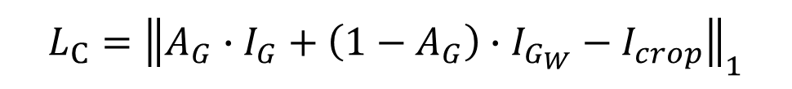
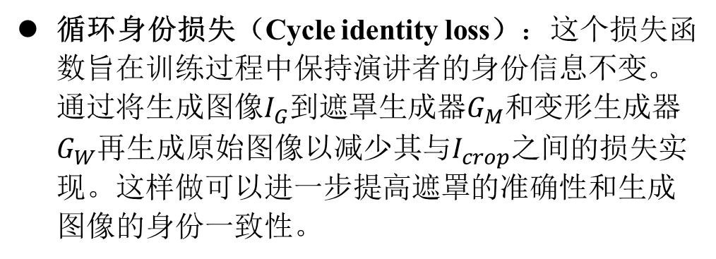
研究内容
基于注意力机制的解耦方法
损失函数：在训练过程中，作者使用了3个损失函数。
循环身份损失（Cycle identity loss）：这个损失函数旨在训练过程中保持演讲者的身份信息不变。通过将生成图像$I_{G}$到遮罩生成器$G_{M}$和变形生成器$G_{W}$再生成原始图像以减少其与$I_{crop}$之间的损失实现。这样做可以进一步提高遮罩的准确性和生成图像的身份一致性。
$$L_{C}={\left\|A_{G}∙I_{G}+\left(1−A_{G}\right)∙I_{G_{W}}−I_{crop}\right\|}_{1}$$
[1]
其中， $A_{G}$= $G_{M}\left(I_{G},f_{{AU}_{O}}\right)$， $I_{G_{W}}$= $G_{W}\left(I_{G},f_{{AU}_{O}}\right)$
[1] Bi C, Liu X, Liu Z. NeRF-AD: Neural Radiance Field with Attention-based Disentanglement for Talking Face Synthesis[J]. arXiv preprint arXiv:2401.12568, 2024.
XJU-ICIRG

Slide 14
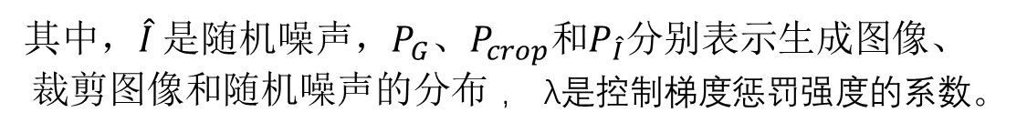

研究内容
基于注意力机制的解耦方法
损失函数：在训练过程中，作者使用了3个损失函数。
WGAN-GP损失（WGAN-GP loss）：这个损失函数用于增强生成图像的真实感。WGAN-GP（Wasserstein GAN with Gradient Penalty）是一种改进的生成对抗网络，通过引入梯度惩罚来稳定训练过程，并提高生成图像的质量。在本文中，WGAN-GP损失用于提供图像对抗损失，通过判别器$W_{D}$评估生成图像$I_{G}$与裁剪图像$I_{crop}$的真实性，以及通过梯度惩罚确保训练过程的稳定性。这有助于提升生成的谈话面部图像的真实感和视觉质量。
$$L_{W}=E_{I_{G}∼P_{G}}\left[W_{D}\left(I_{G}\right)\right]−E_{I_{crop}∼P_{crop}}\left[W_{D}\left(I_{crop}\right)\right]+λE_{\hat{I}∼P_{\hat{I}}}{\left[{\left({\left\|∇W_{D}\left(\hat{I}\right)\right\|}_{2}−1\right)}^{2}\right]}_{2}$$
[1]
其中，$\hat{I} 是随机噪声，P_{G}、P_{crop}和P_{\hat{I}}分别表示生成图像、 裁剪图像和随机噪声的分布$， λ是控制梯度惩罚强度的系数。
[1] Bi C, Liu X, Liu Z. NeRF-AD: Neural Radiance Field with Attention-based Disentanglement for Talking Face Synthesis[J]. arXiv preprint arXiv:2401.12568, 2024.
XJU-ICIRG

Slide 15
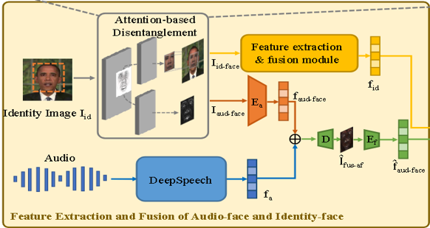

研究内容
Audio-face和Identity-face的特征提取与融合
目的：从解耦的Identity-face和Audio-face中提取特征，并将这些特征与音频信息融合，以生成能够准确反映说话内容的谈话面部图像。
[1]
具体过程：
使用特征提取与融合模块在Identity-face中提取身份特征$f_{id}$。对于Audio-face（$l_{aud−face}$），则利用编码器$E_{a}$提取音频面部特征$f_{aud−face}$，同时使用DeepSpeech来提取音频特征$f_{a}$
之后，将$f_{a}$和$f_{aud−face}$进行拼接，并输入到解码器D中生成融合的音频面部图像（${\hat{I}}_{fus−af}$）。在这一过程中，使用AU损失和重建损失来监督多模态特征的融合过程。
最后，我们将 ${\hat{I}}_{fus−af}$输入到特征编码器 $E_{f}$ 中以获得融合的视听特征向量 ${\hat{f}}_{aud−face}$
[1]
[1]
[1] Bi C, Liu X, Liu Z. NeRF-AD: Neural Radiance Field with Attention-based Disentanglement for Talking Face Synthesis[J]. arXiv preprint arXiv:2401.12568, 2024.
XJU-ICIRG

Slide 16
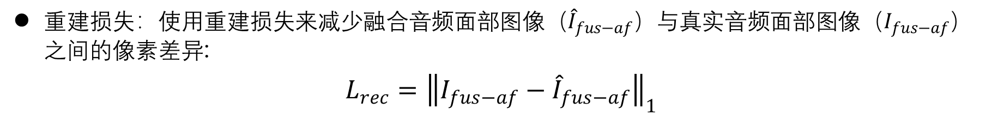
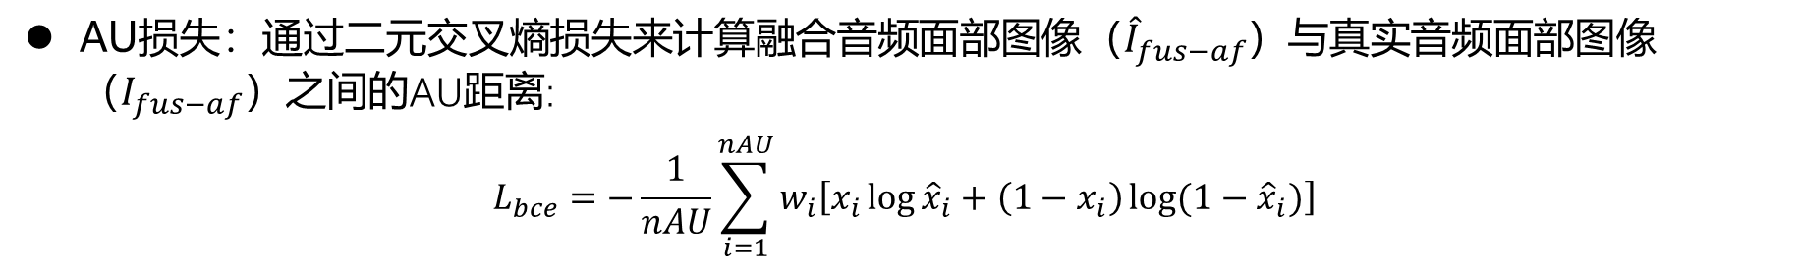
研究内容
Audio-face和Identity-face的特征提取与融合
损失函数：
AU损失：通过二元交叉熵损失来计算融合音频面部图像（${\hat{I}}_{fus−af}$）与真实音频面部图像（$I_{fus−af}$）之间的AU距离:
$$L_{bce}=−\frac{1}{nAU}\sum_{i=1}^{nAU}{w_{i}\left[x_{i}\log{{\hat{x}}_{i}}+\left(1−x_{i}\right)\log{({1−\hat{x}}_{i})}\right]}$$
[1]
重建损失：使用重建损失来减少融合音频面部图像（${\hat{I}}_{fus−af}$）与真实音频面部图像（$I_{fus−af}$）之间的像素差异:
$$L_{rec}={\left\|I_{fus−af}−{\hat{I}}_{fus−af}\right\|}_{1}$$
[1]
[1] Bi C, Liu X, Liu Z. NeRF-AD: Neural Radiance Field with Attention-based Disentanglement for Talking Face Synthesis[J]. arXiv preprint arXiv:2401.12568, 2024.
XJU-ICIRG

Slide 17
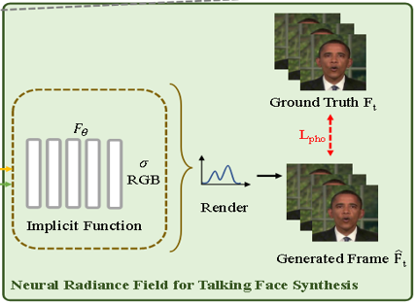
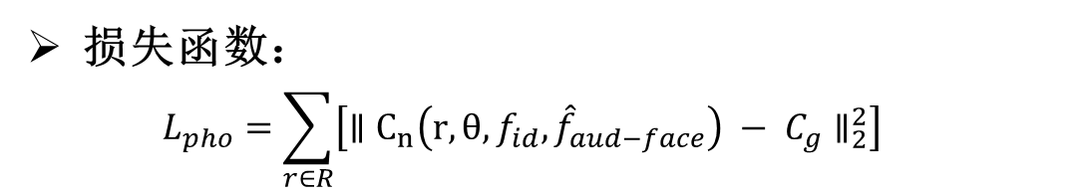
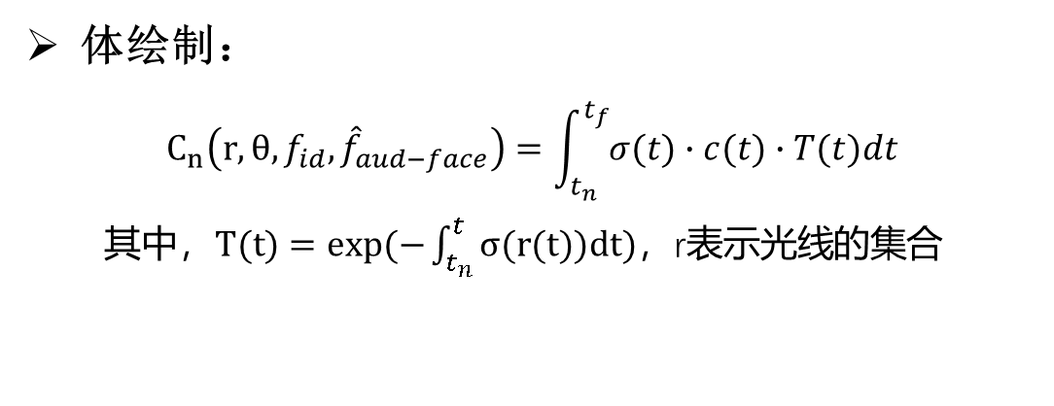
研究内容
用于生成talking-head的神经辐射场
隐函数：将${\hat{f}}_{aud−face}$和$f_{id}$作为条件，结合3D位置（l）和观察方向（d）作为隐函数$F_{θ}$的输入输入，则隐函数可表示为：$F_{θ} :\left(l,d,f_{id},{\hat{f}}_{aud−face}\right)→(c,σ)$
[1]
体绘制：
$$C_{n}\left(r,θ,f_{id},{\hat{f}}_{aud−face}\right)=\int_{t_{n}}^{t_{f}}{σ(t)∙c(t)∙T(t)dt}$$
其中，$T(t)=exp(−\int_{t_{n}}^{t}{σ(r(t))dt)}$，r表示光线的集合
[1]
损失函数：
$$L_{pho}=\sum_{r∈R}{\left[∥C_{n}\left(r,θ,f_{id},{\hat{f}}_{aud−face}\right) − C_{g}∥_{2}^{2}\right]}$$
[1]
[1] Bi C, Liu X, Liu Z. NeRF-AD: Neural Radiance Field with Attention-based Disentanglement for Talking Face Synthesis[J]. arXiv preprint arXiv:2401.12568, 2024.
XJU-ICIRG

Slide 18
04
实验结果及分析
XJU-ICIRG

Slide 19
实验结果及分析
Dataset & Evaluation Metrics
Dataset：为了与 SOTA 方法进行比较，作者从公开发布的视频集 中获取数据集。该数据集包括七个不同个体的视频，每个视频的帧速率为 25fps，平均约为 7,000 帧。
[1]
[1]
Evaluation Metrics：作者使用 PSNR、SSIM 和 LPIPS 的指标来评估图像质量。为了评估唇同步，我们使用AU Acc、地标距离(LMD)和SyncNet置信度值。值得注意的是，为了更准确地评估唇形，我们通过使用 MediaPipe 将计算出的唇标志的数量从 20 增加到 79 来改进 LMD 度量。我们将此指标表示为 LMD-79。
[1]
[1] Bi C, Liu X, Liu Z. NeRF-AD: Neural Radiance Field with Attention-based Disentanglement for Talking Face Synthesis[J]. arXiv preprint arXiv:2401.12568, 2024.
XJU-ICIRG
Notes:
MFCC（Mel Frequency Cepstral Coefficients，梅尔频率倒谱系数）

Slide 20
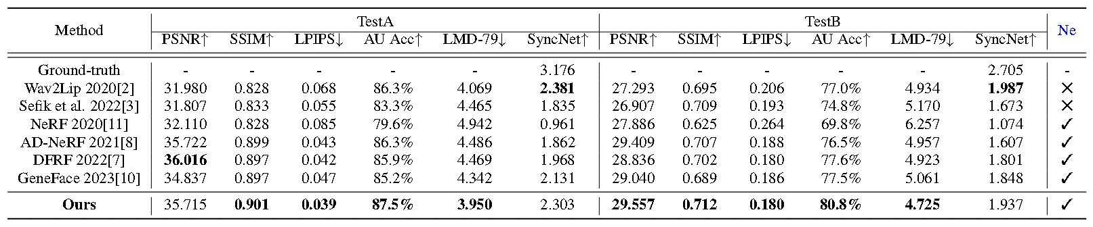
实验结果及分析
指标评估
[1]
[1] Bi C, Liu X, Liu Z. NeRF-AD: Neural Radiance Field with Attention-based Disentanglement for Talking Face Synthesis[J]. arXiv preprint arXiv:2401.12568, 2024.
XJU-ICIRG
Notes:
MFCC（Mel Frequency Cepstral Coefficients，梅尔频率倒谱系数）

Slide 21
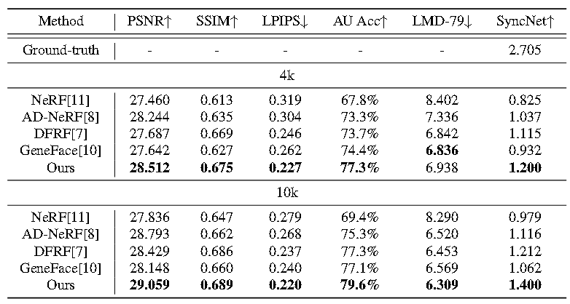
实验结果及分析
指标评估
相同迭代次数下的定量评估：在相同迭代次数下的结果更好，即学习效率更高
[1]
[1] Bi C, Liu X, Liu Z. NeRF-AD: Neural Radiance Field with Attention-based Disentanglement for Talking Face Synthesis[J]. arXiv preprint arXiv:2401.12568, 2024.
XJU-ICIRG
Notes:
MFCC（Mel Frequency Cepstral Coefficients，梅尔频率倒谱系数）

Slide 22
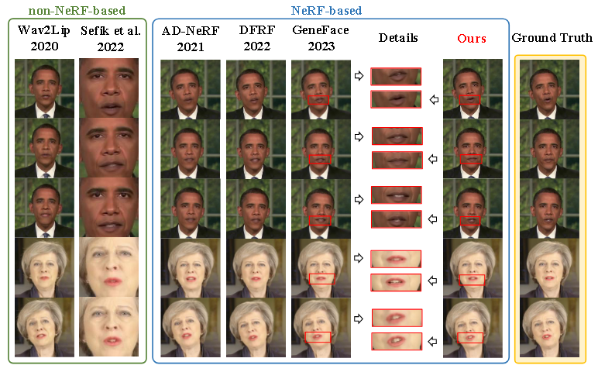
实验结果及分析
质量评估
[1]
[1] Bi C, Liu X, Liu Z. NeRF-AD: Neural Radiance Field with Attention-based Disentanglement for Talking Face Synthesis[J]. arXiv preprint arXiv:2401.12568, 2024.
XJU-ICIRG

Slide 23
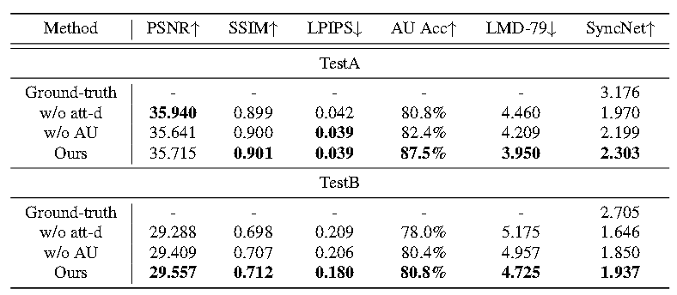
实验结果及分析
消融实验【唇形鉴别器训练的选择】
[1]
[1] Bi C, Liu X, Liu Z. NeRF-AD: Neural Radiance Field with Attention-based Disentanglement for Talking Face Synthesis[J]. arXiv preprint arXiv:2401.12568, 2024.
XJU-ICIRG

Slide 24
05
结论
XJU-ICIRG

Slide 25
结 论
提出了NeRF-AD方法，旨在解决在谈话面部合成中神经辐射场（NeRF）学习任务的高复杂性问题。
NeRF-AD采用基于注意力的解耦模块，将谈话面部分解为Audio-face和Identity-face。并通过仅将Audio-face特征与音频特征融合，可以精确控制音频对谈话面部的影响
引入了面部动作编码系统（FACS）中的AU（动作单元）信息来控制不同模态特征的精确融合。
通过广泛的定性和定量实验结果表明，NeRF-AD在图像质量和唇部同步方面均优于其他最先进的方法。这表明NeRF-AD能够有效地提高谈话面部合成的真实性和自然性，具有明显的优势和应用潜力。
XJU-ICIRG

Slide 26
感谢倾听 请老师和同学们批评指正
汇报人：主田横
2024.03.04
XJU-ICIRG

